Slide 1

الوعي الوردي

Slide 2



Slide 3
Breast Cancer in Iraq
Breast cancer is the most common type of cancer among women in Iraq, accounting for approximately one-third of all female cancers according to the Iraqi Cancer Registry. Studies show an increasing incidence trend in recent years, with average age-standardized rates around \(37.88/100,000\) between 2000 and 2019. A significant proportion of patients are diagnosed at later stages, highlighting the need for public awareness and early detection programs. Most common cancer: Breast cancer is the leading malignancy in Iraqi women, representing about one-third of all female cancers. Incidence trends: The age-standardized incidence rate (ASIR) for breast cancer among Iraqi women has shown a significant increasing trend, with an average annual percentage change of \(+3.192\%\) between 2000 and 2019.

Slide 4
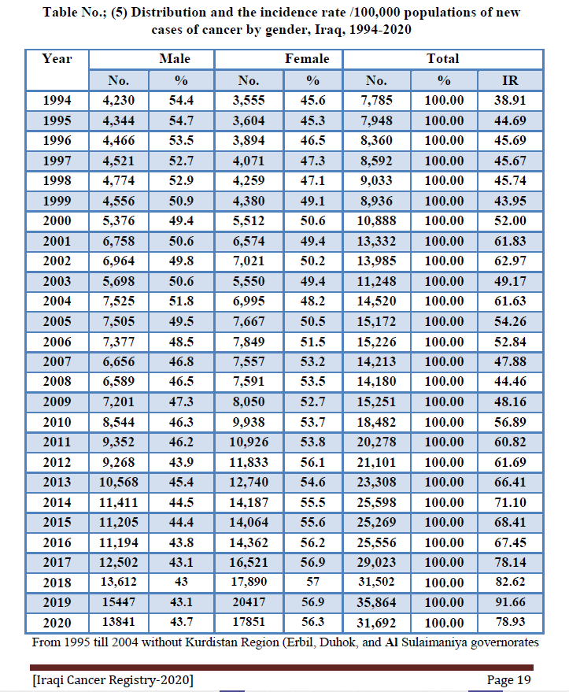
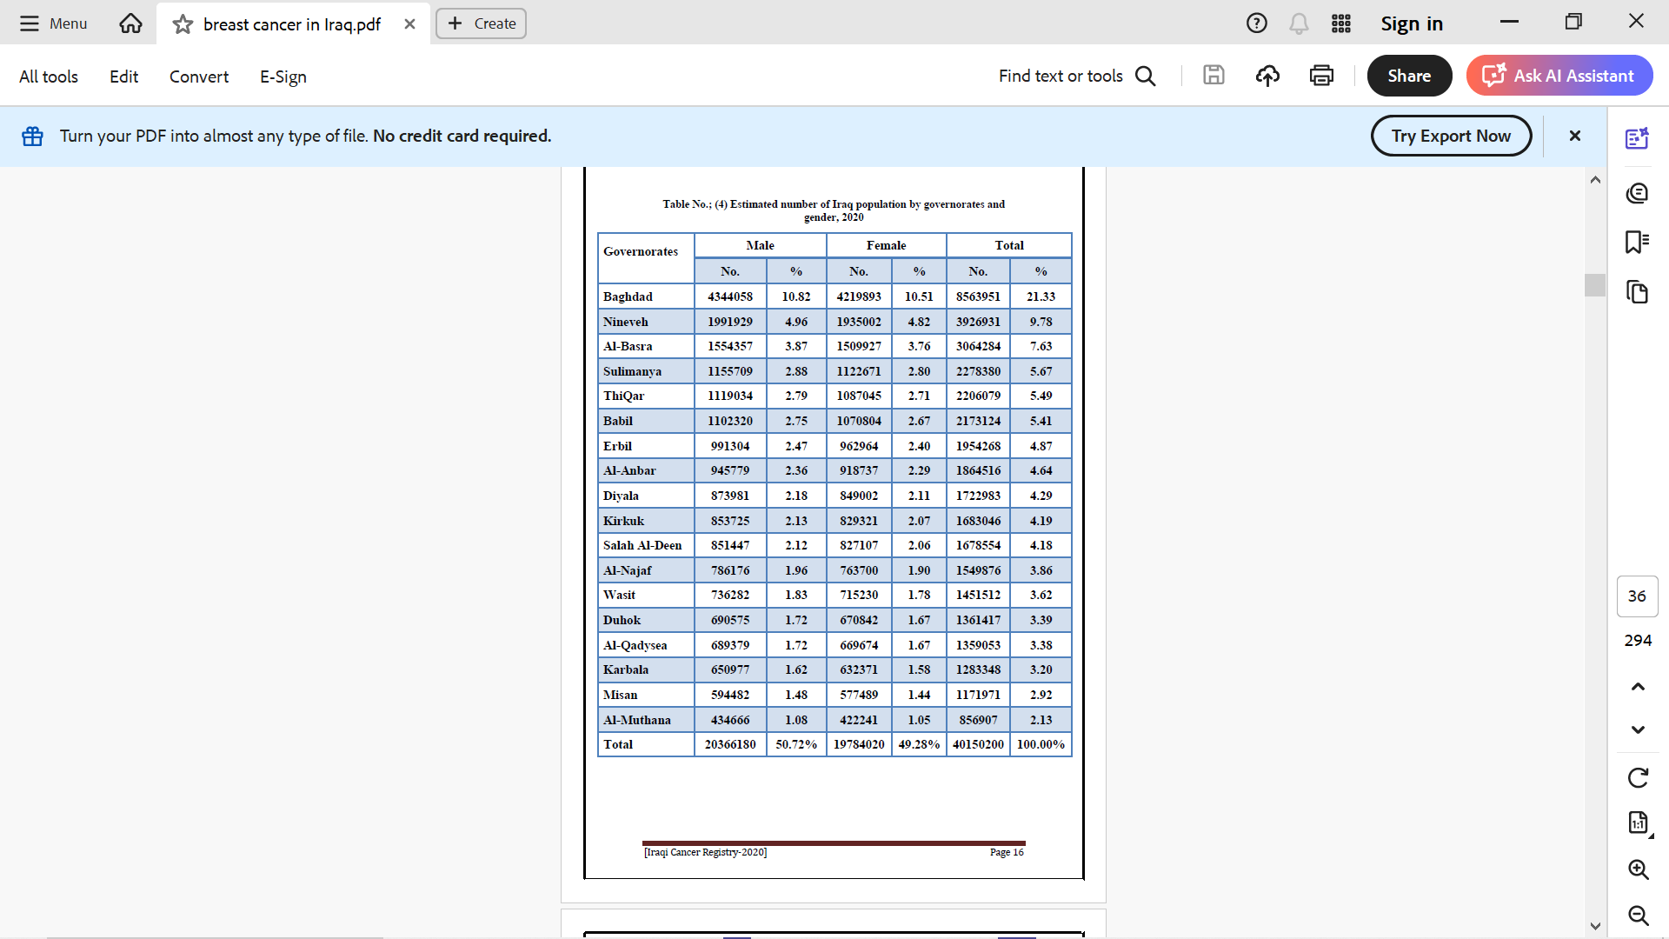

Slide 5
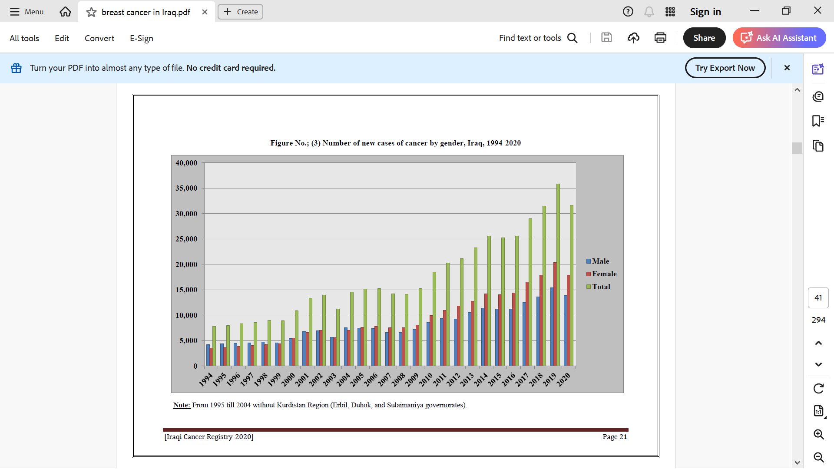

Slide 6
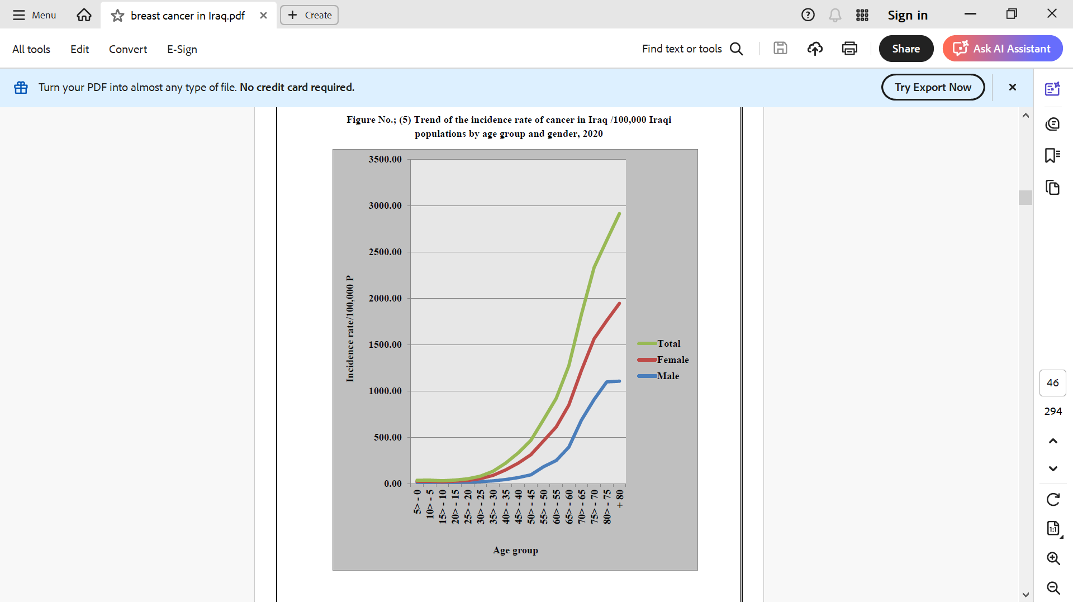

Slide 7
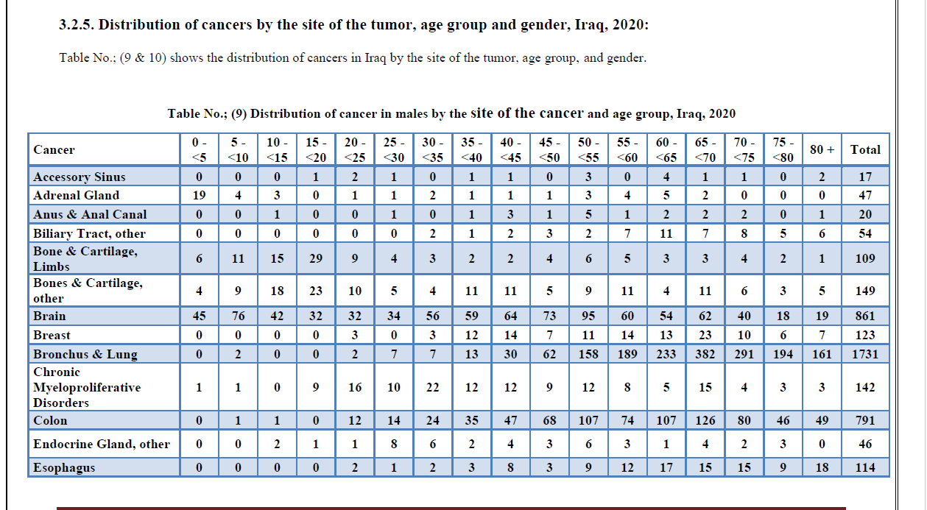

Slide 8
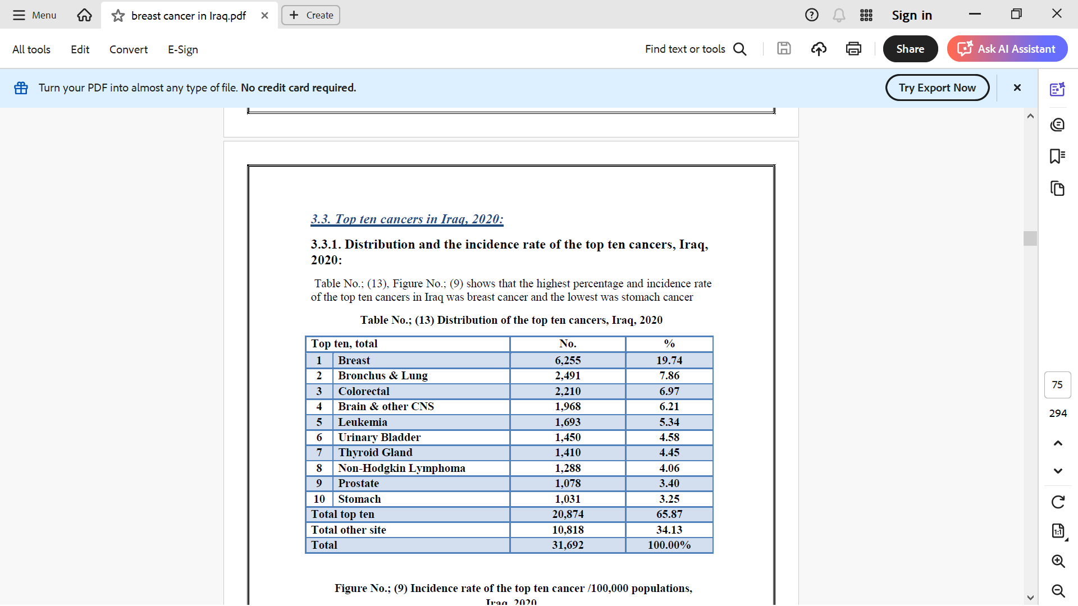

Slide 9
Diagnosis and presentation:
A high percentage of patients present with advanced-stage disease (Stages III and IV), indicating a need for improved public awareness and early detection campaigns.
A significant proportion of cases are diagnosed in women between 40 and 49 years old.
The most common presenting symptom is a breast lump.
Risk factors: Research suggests that risk factors such as overweight, obesity, physical inactivity, smoking, high age at first marriage, and low birth rates need further investigation to inform prevention and control strategies.
Early detection programs: Early detection programs have shown effectiveness, with a high rate of cancer detection through mammography.
Comparison to global rates: Compared to other countries, Iraq's breast cancer ASIR has been considered moderate.

Slide 10
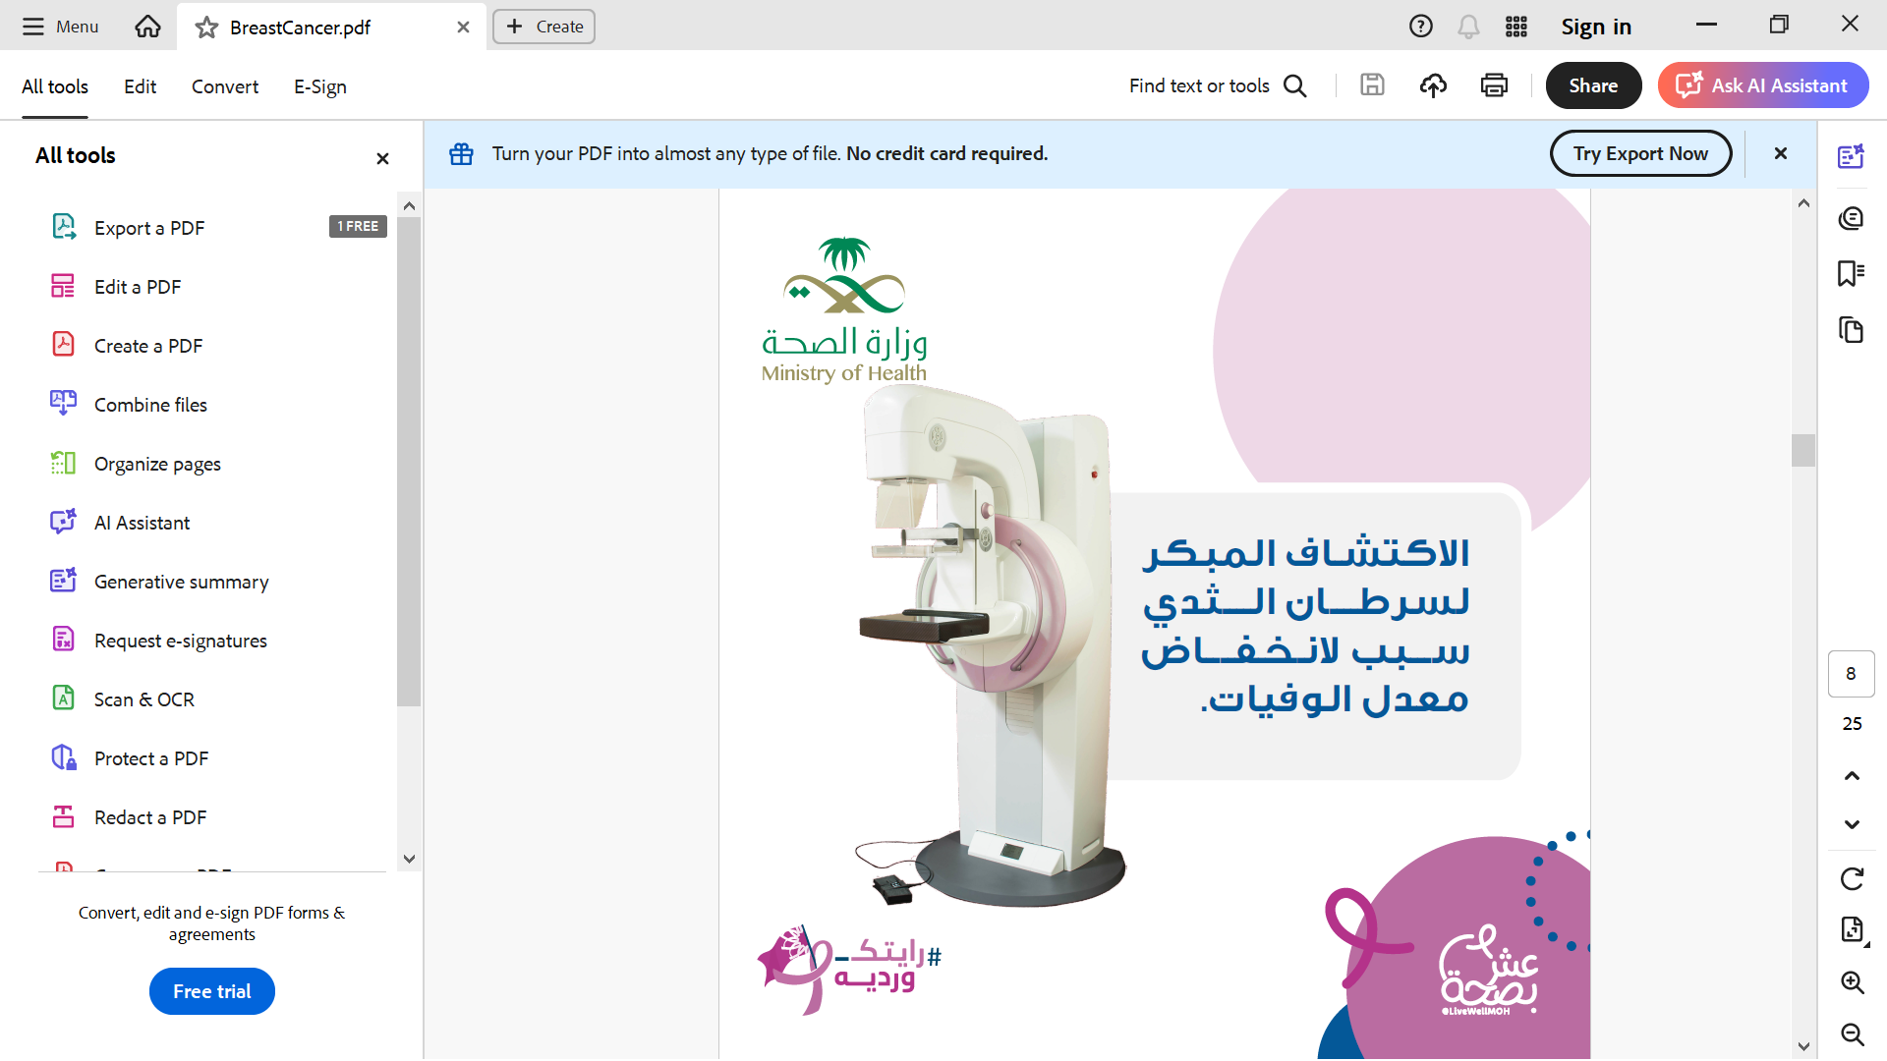

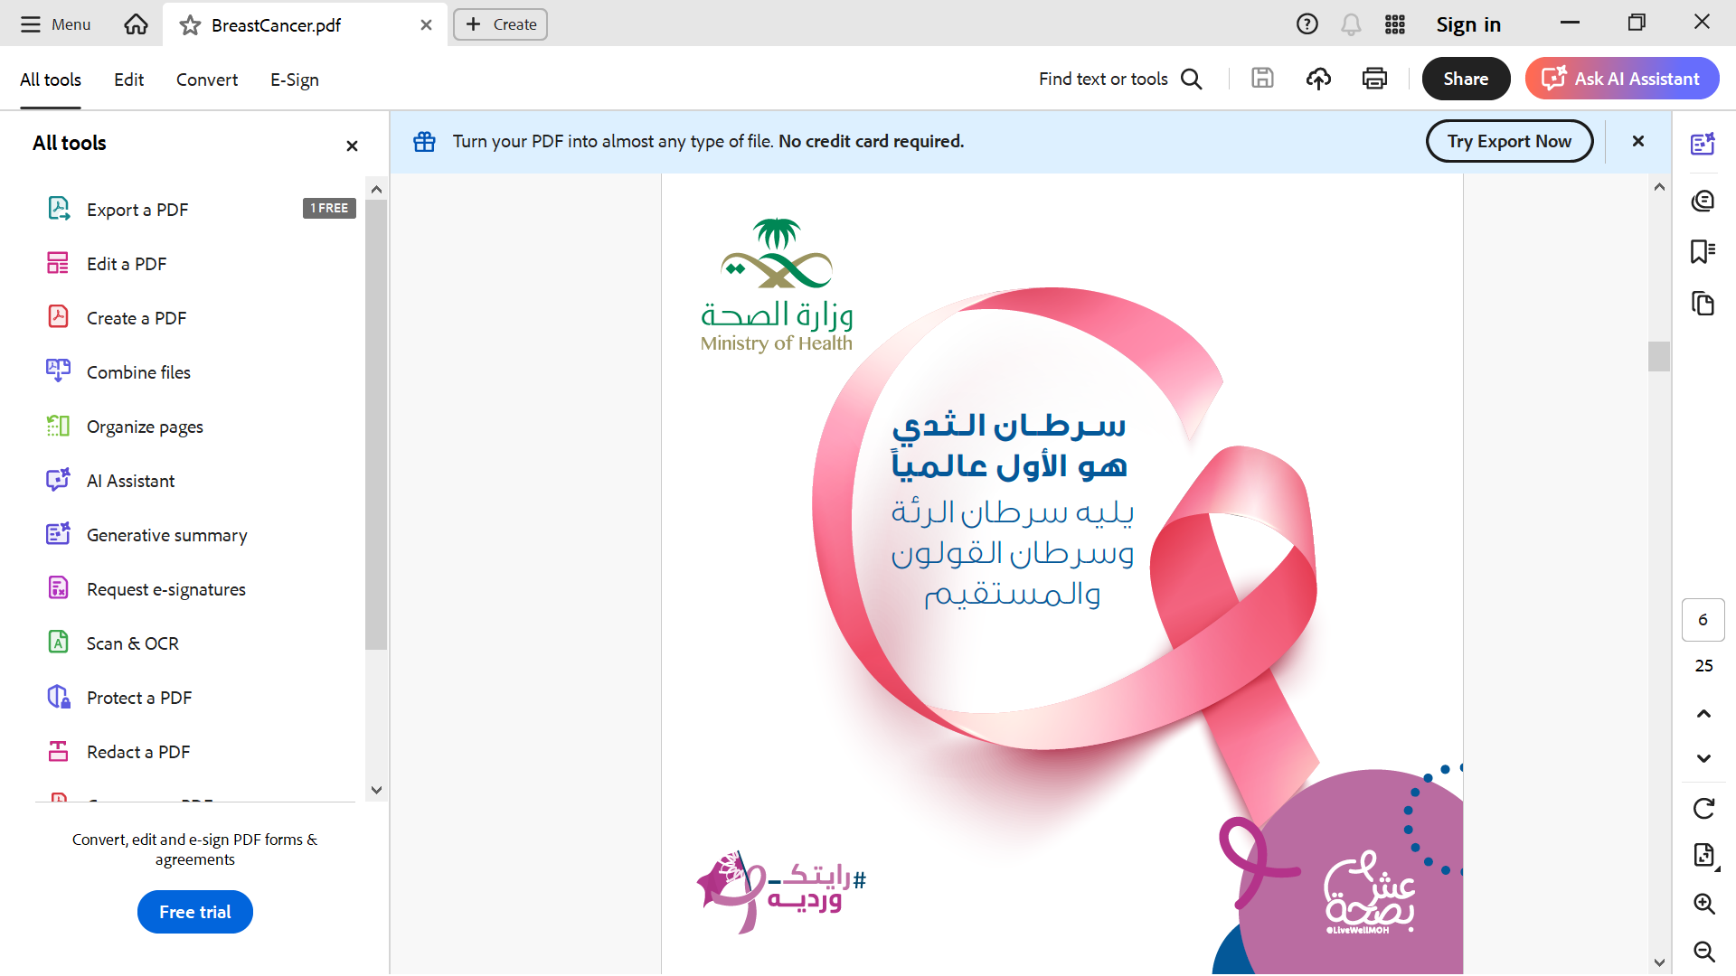

Slide 11
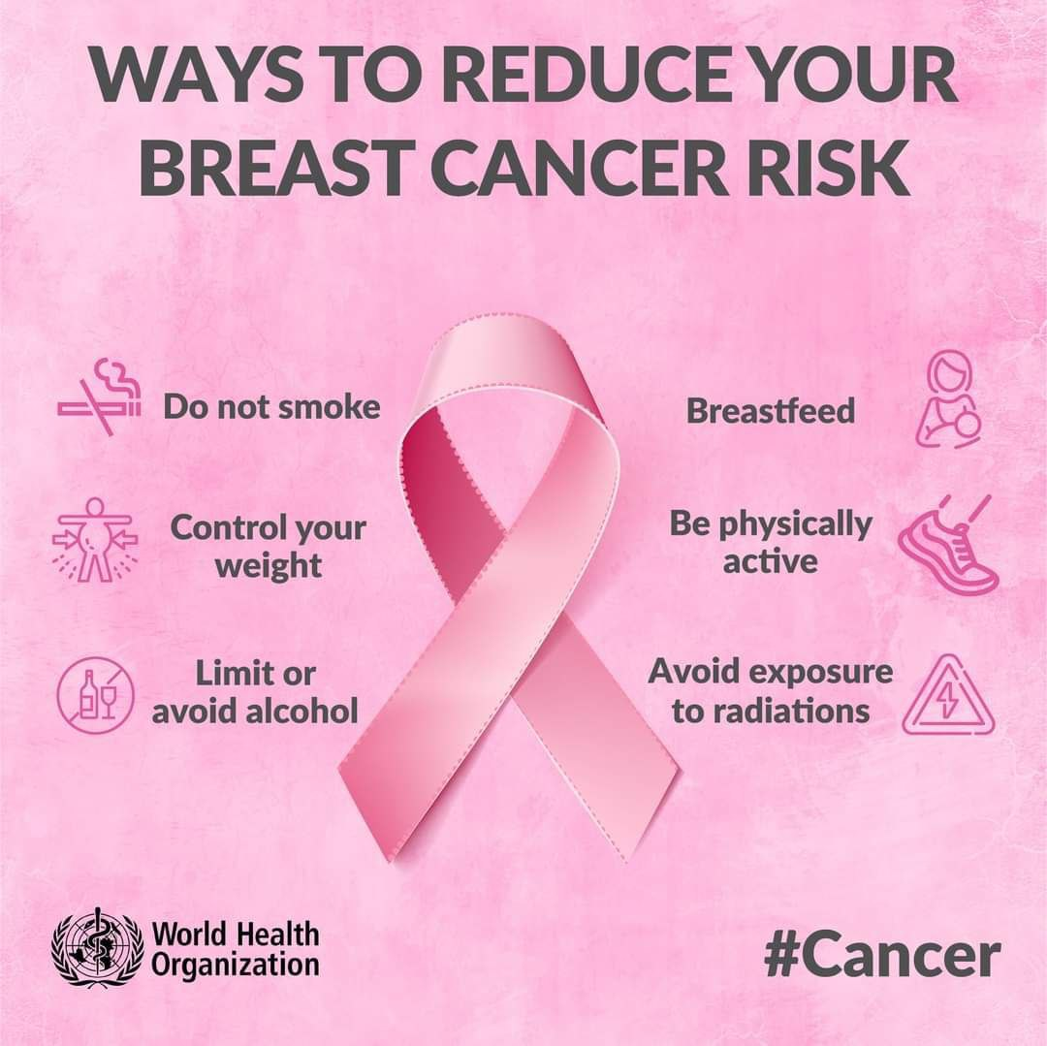

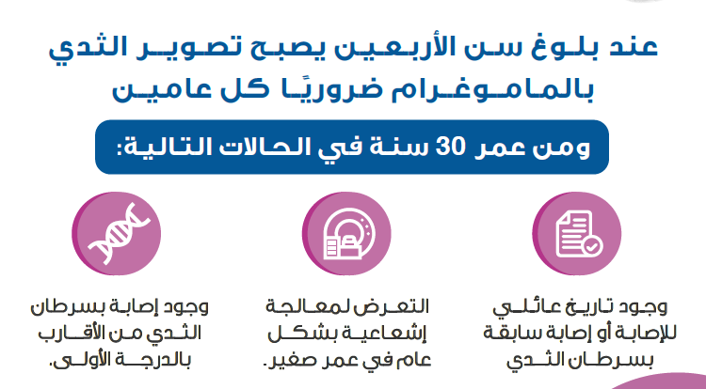

Slide 12
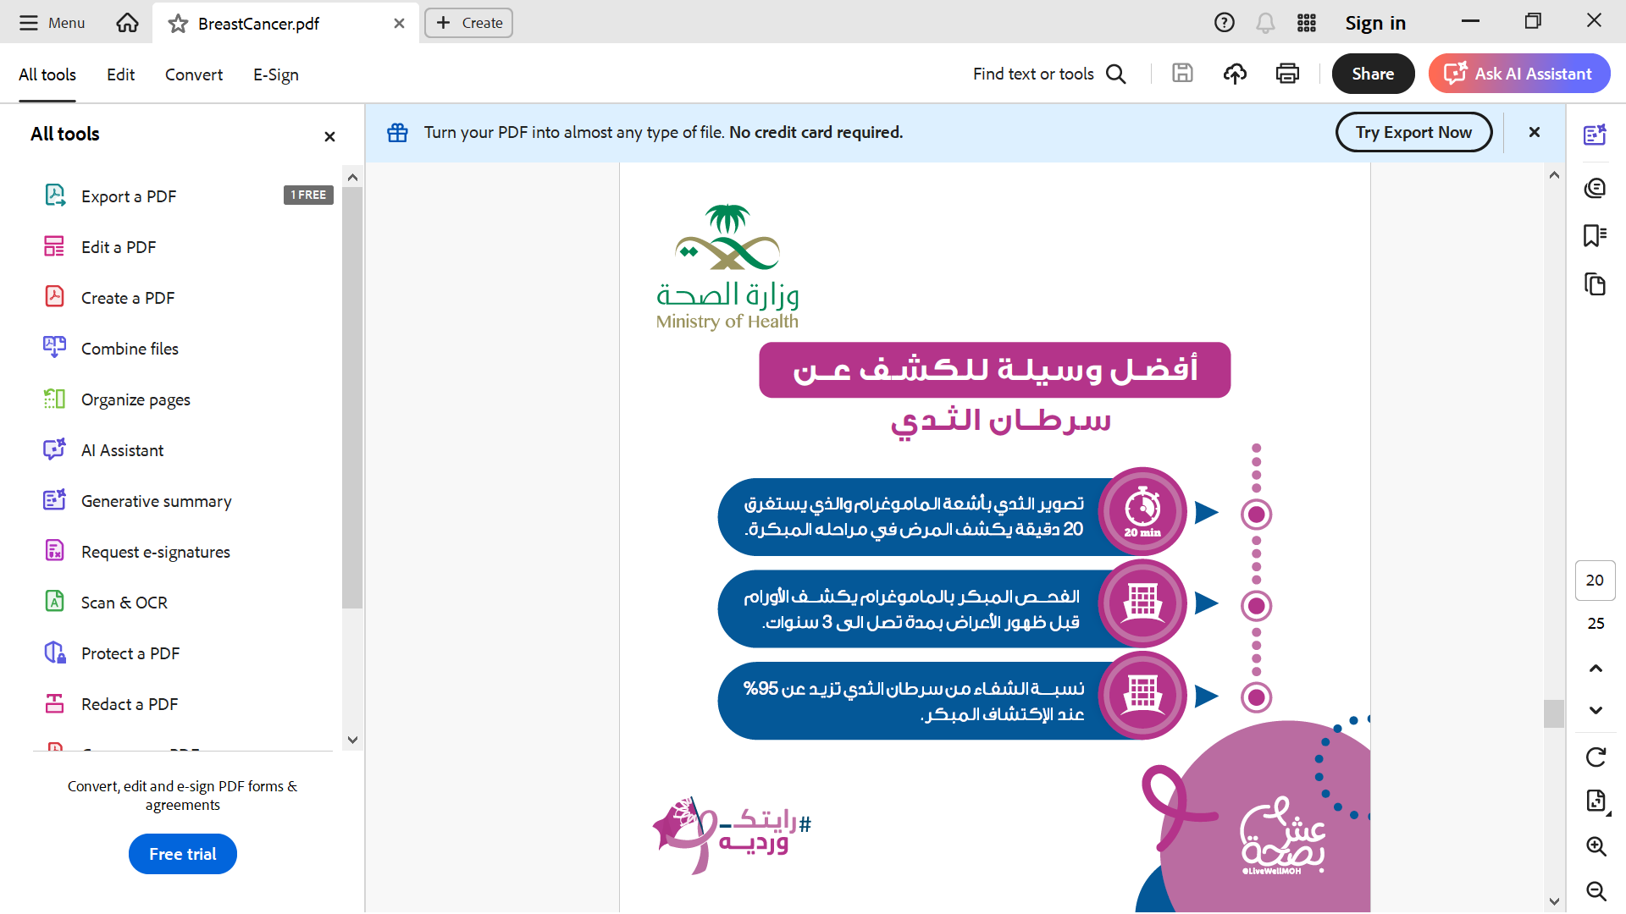
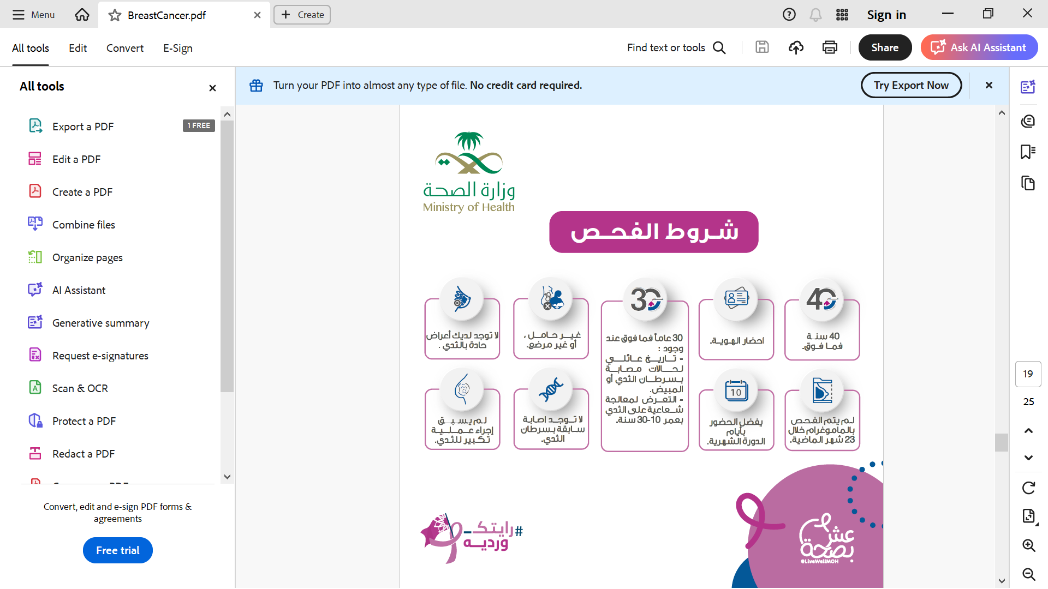

Slide 13
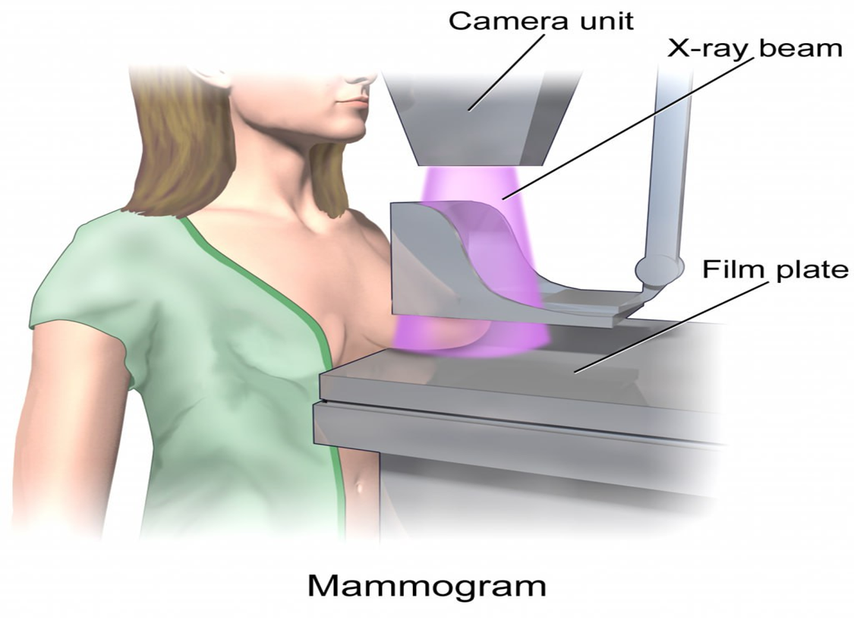
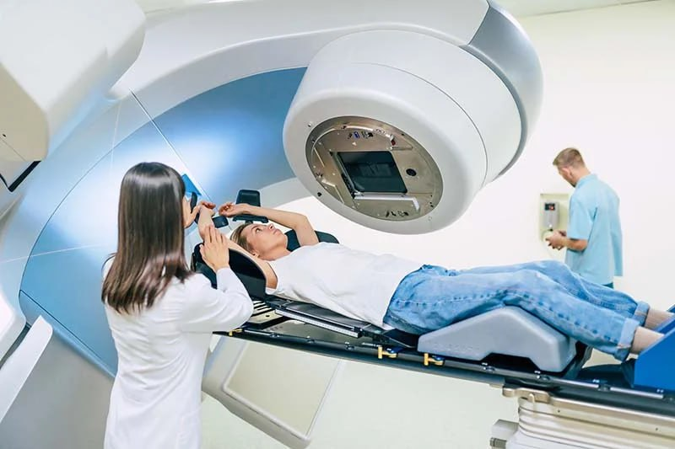
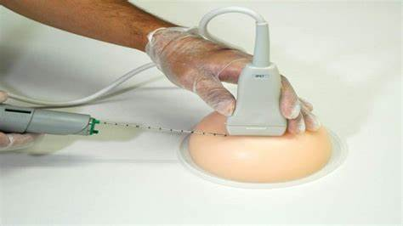

Slide 14

عوامل الخطورة:
• الجنس: قد يصيب الرجال ولكن النساء أكثر.
• التقدم في العمر: خاصة فوق عمر ٥٥ سنة.
• التاريخ الصحي للأسرة والوراثة: إذا أصيبت به قريبات من الدرجة الأولى
بسبب العامل الوراثي وليس لأسباب أخرى فيجب القيام بالفحص الدوري ل
سرطان الثدي وسرطان المبايض.
• التأخر في الحمل بعد عمر 30 سنة، أو عدم الحمل.
• عدم الإرضاع طبيعيًا.
• البلوغ في سن مبكرة قبل 12 سنة.
• التأخر في انقطاع الطمث بعد عمر 55 سنة.
• بعض أنواع العلاج مثل: العلاج بالأشعة أو العلاج الهرموني أو استخدام وسائل منع الحمل الهرمونية.
• التعرض للإشعاع في عمر مبكر (قبل الثلاثين).
• إصابة سابقة بأورام خبيثة في الثدي أو بعض أنواع الأورام الحميدة.
• السمنة وعدم ممارسة الرياضة.
• تناول الكحوليات.

Slide 15
ايؤدي سرطان الثدي إذا لم يتم علاجه، إلى:
• تقرح في الجلد والتهابه.
• تكاثر الخلايا السرطانية في الثدي.
• انتشار الورم إلى الغدد اللمفاوية مما يؤدي إلى زيادة خطر انتشار السرطان في أعضاء أخرى أعضاء حساسة (مثل: الدماغ، الكبد، الرئة) مما يؤدي إلى تأثر وظائف هذه الأعضاء وتوقفها.
• تدهور صحة المريضة ثم وفاتها في مراحل متقدمة من المرض.
العلاج:
يتم تحديد العلاج وفقًا لتشخيص المرض (نوع الورم، مرحلته، حجمه) والحالة الصحية للمريضة:
العلاج الكيميائي والبيولوجي. العلاج الإشعاعي. • العلاج الهرموني. • الجراحة.
• الوقاية:
• الوقاية الأولية:
o نمط الحياة الصحي، ويشمل الغذاء الصحي والنشاط البدني والمحافظة على الوزن الصحي.
o استشارة الطبيب في حال استخدام الهرمونات البديلة.
o الحرص على الرضاعة الطبيعية. تجنب التدخين.
o الكشف المبكر.
• الوقاية الثانوية:
o الفحص الذاتي للثدي.

Slide 16
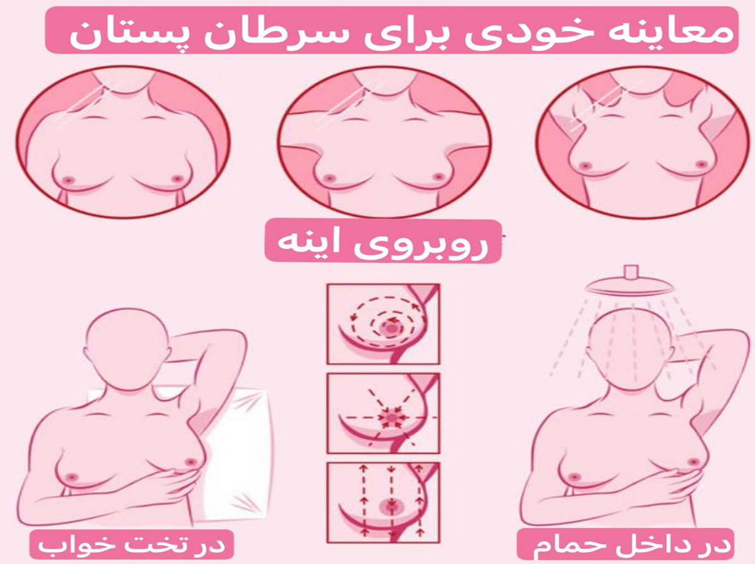
الفحص الذاتي:
يجب أن يكون جزءًا من العناية الروتينية كل شهر وذلك بعد الدورة الشهرية بثلاثة إلى خمسة أيام، ويجب زيارة الطبيب عند ملاحظة أية تغيرات.
طرق الفحص الذاتي:
１. وضعية الاستلقاء:
• الاستلقاء على الظهر مع وضع وسادة تحت الكتف الأيمن، وتحسس الثدي الأيمن بباطن الأصابع الثلاثة الوسطى لليد اليسرى.
• الضغط بشكل دائري وخفيف وثابت دون رفع اليد عن الجلد.
• متابعة التحسس على أن تكون حركة الأصابع صعودًا ونزولًا هذه المرة.
• البحث عن أية تغيرات غير طبيعية في الثدي، وفوق وأسفل عظمة الترقوة، وفي منطقة الإبط.
• تكرار الخطوات السابقة على الثدي الأيسر باستعمال اليد اليمنى.
２. وضعية الوقوف أمام المرآة وملاحظة أية تغييرات:
• وضع الذراعين على الجانبين.
• رفع الذراعين فوق الرأس.
• الضغط باليد على الخصر وشد الصدر.
• الانحناء إلى الأمام مع وضع اليدين على الخصر.

Slide 17



